Slide 1
Gerenciador de Vendas
OSDINEI WALKER GONÇALVES SILVESTRE - TADS

Slide 2
Vendedor Autônomo
Revendedores;
Independentes, sem chefe ou horário fixo;
Sem salário fixo;
Renda depende do lucro das vendas.

Slide 3
Registro de Informações
Maneira tradicional.
Varia conforme a necessidade.
Não entregam comprovantes.

Slide 4
Desvantagens
Tempo dedicado ao registro e recuperação muito extenso.
Possível perda de informações essenciais para a renda.
Pouco valor perante ao cliente.

Slide 5
Gerenciador de Vendas

Slide 6
Como funciona?
Cadastrar Clientes e Produtos
Criar Tarefas e Lembretes
Registrar Vendas e Pagamentos
Gerar comprovante de cada movimentação

Slide 7
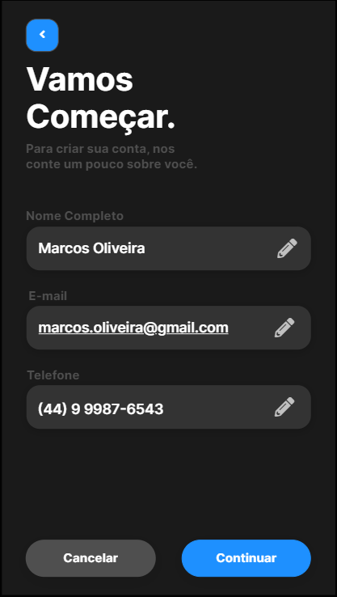
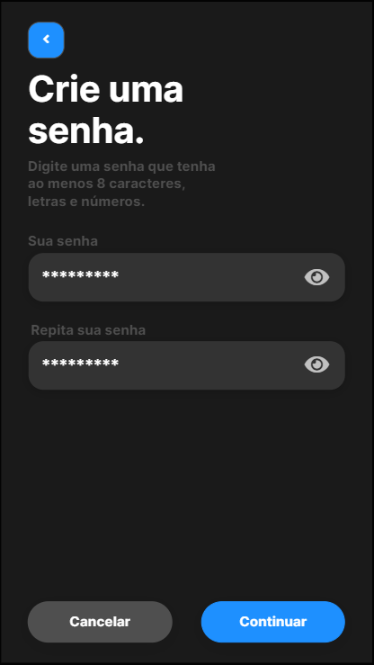
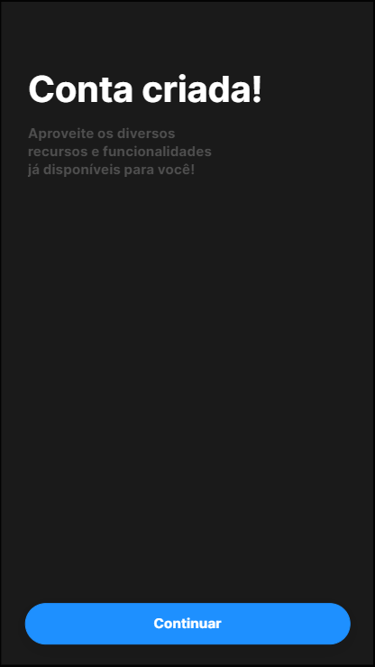
Recursos – Criação da Conta

Slide 8
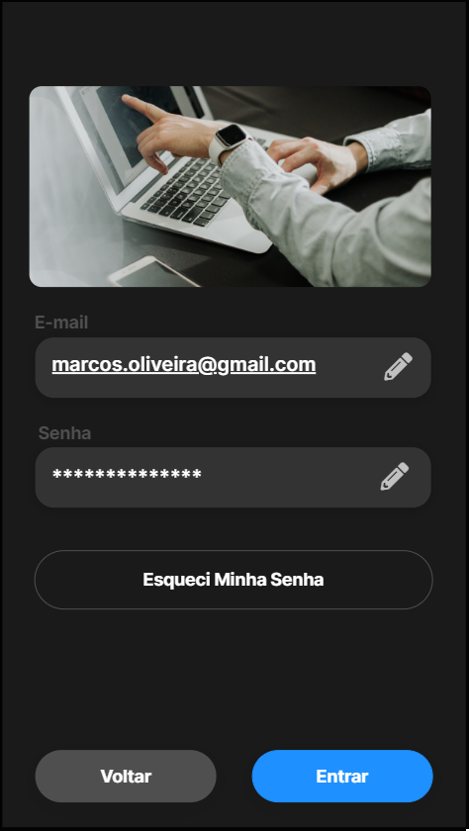
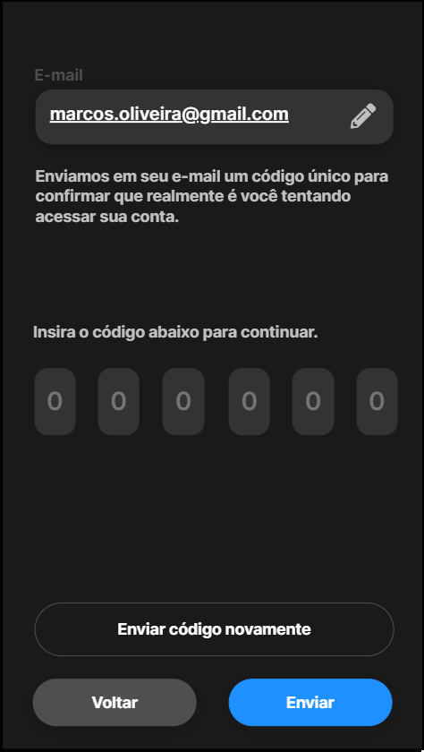
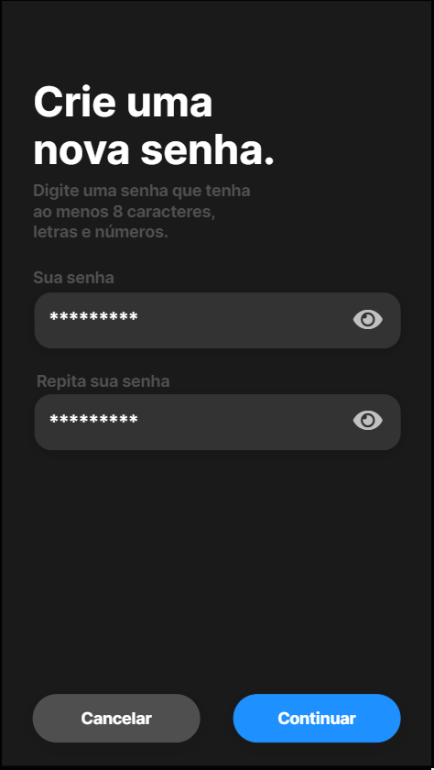
Recursos – Criação da Conta

Slide 9
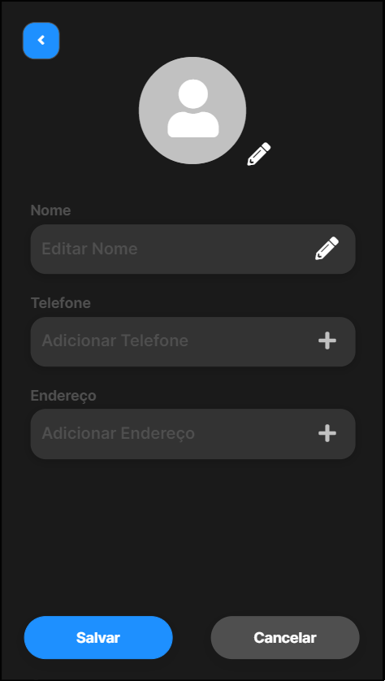
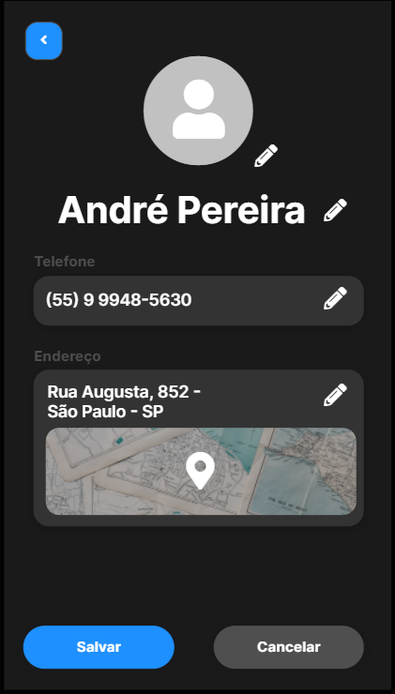
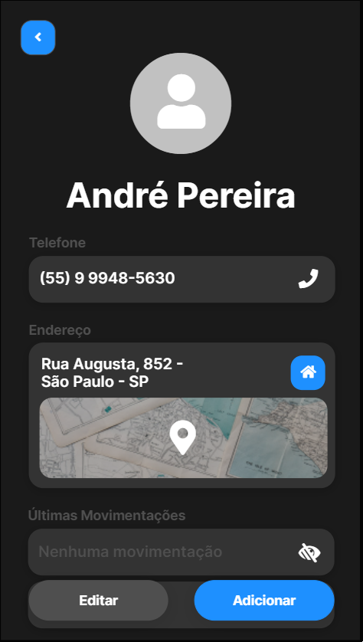
Recursos – Cadastro de Clientes

Slide 10
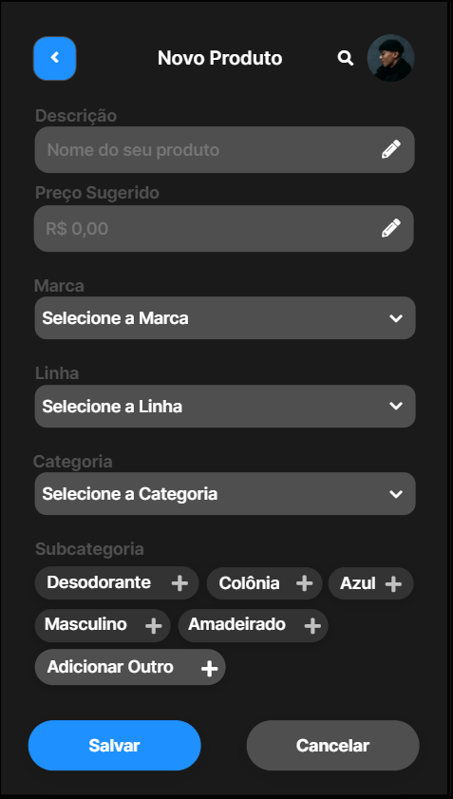
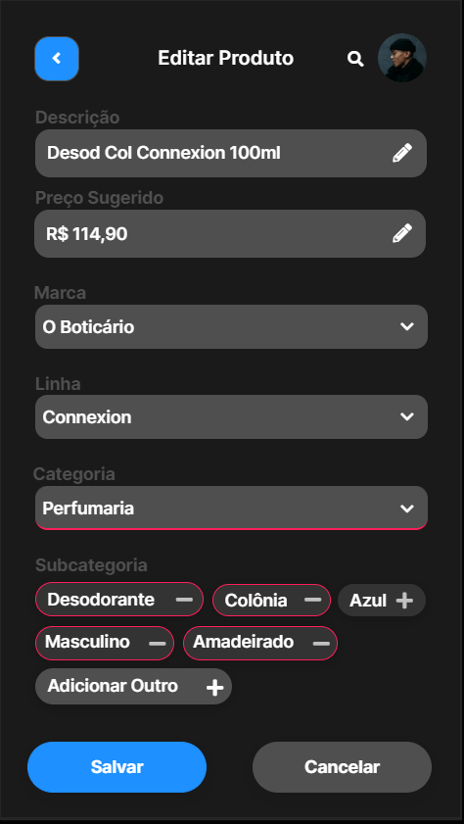
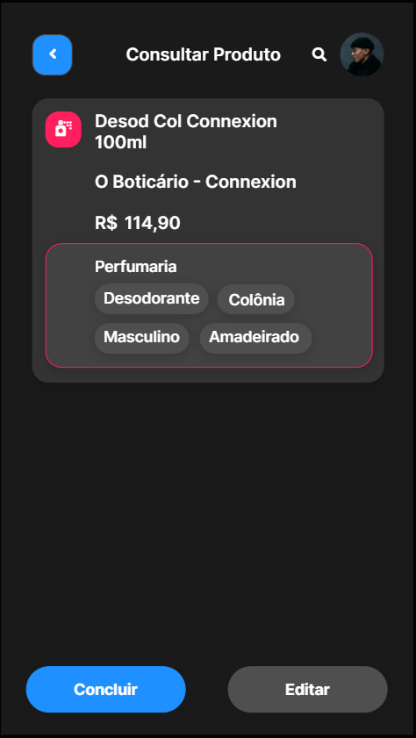
Recursos – Cadastro de Produtos

Slide 11
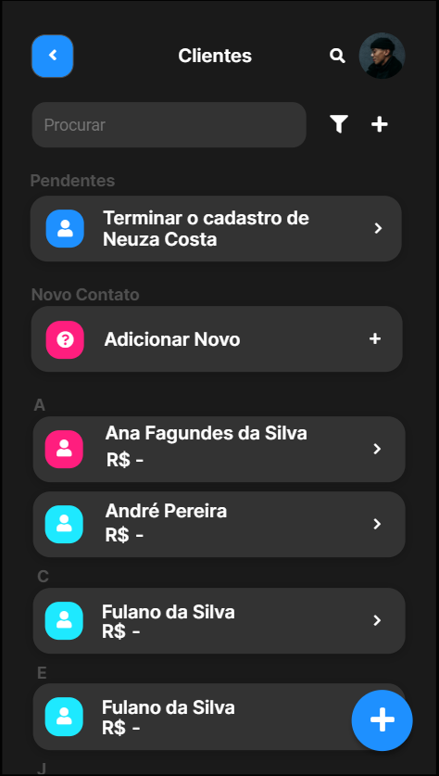
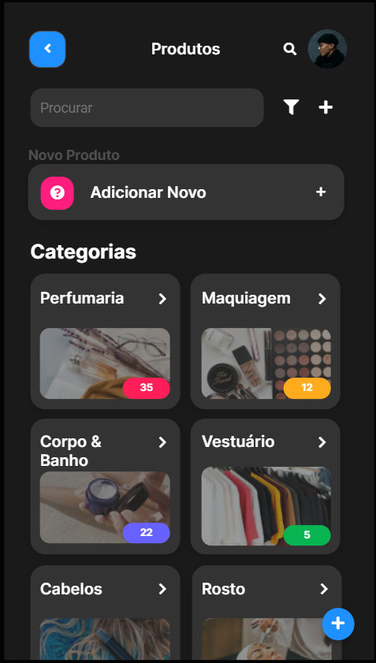
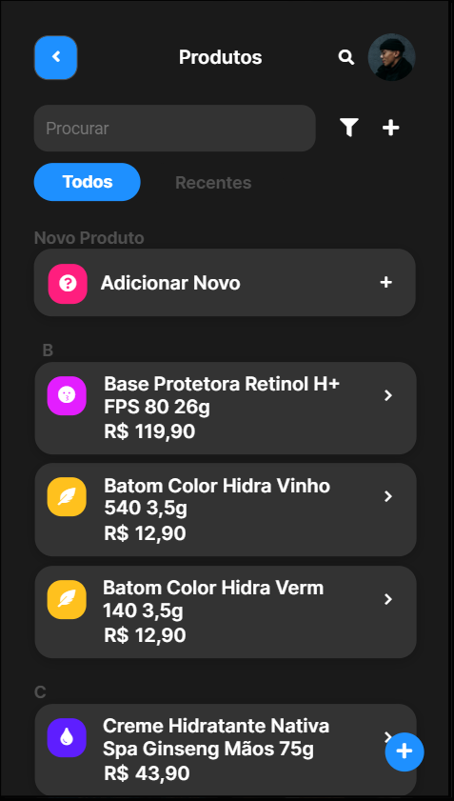
Recursos – Lista de Cadastros

Slide 12
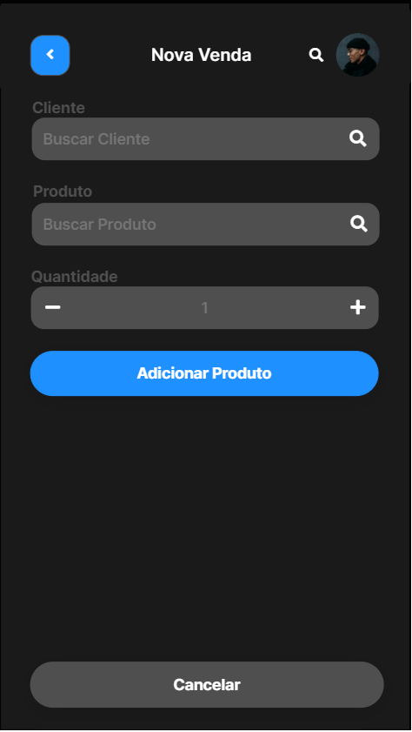
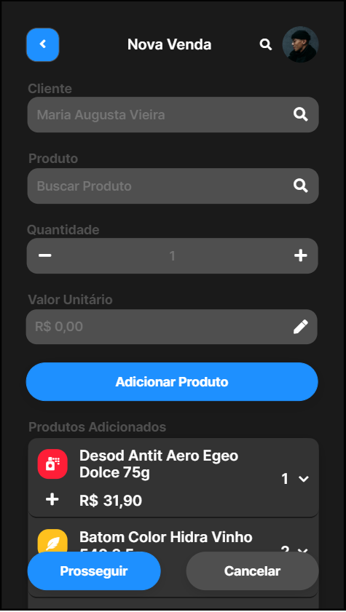
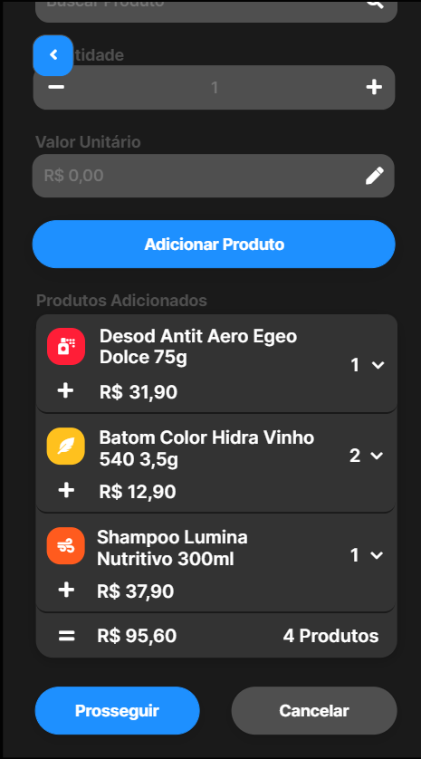
Recursos – Emissão de Venda

Slide 13
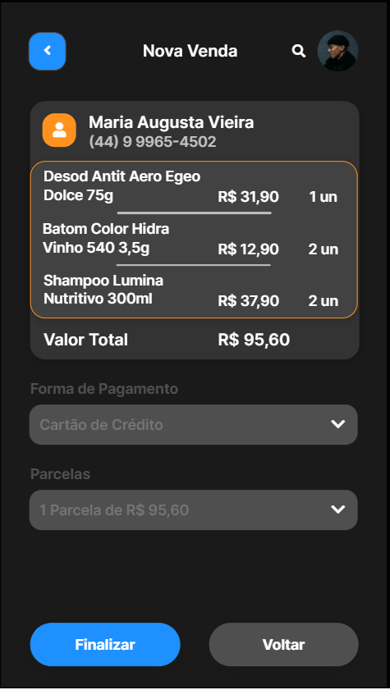
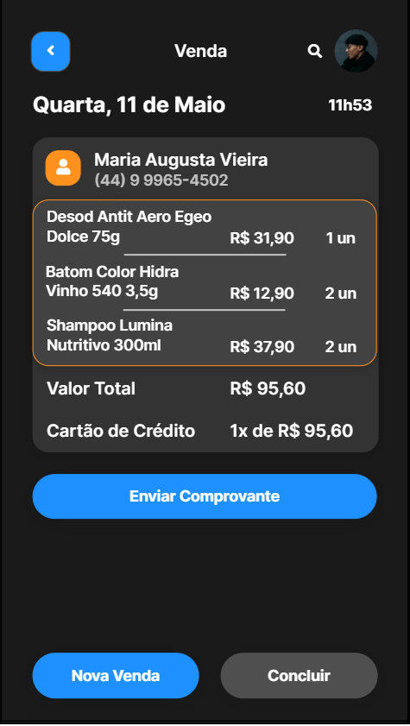
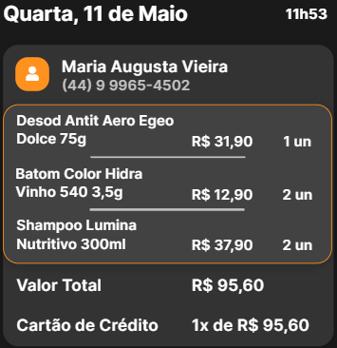
Recursos – Emissão de Venda

Slide 14
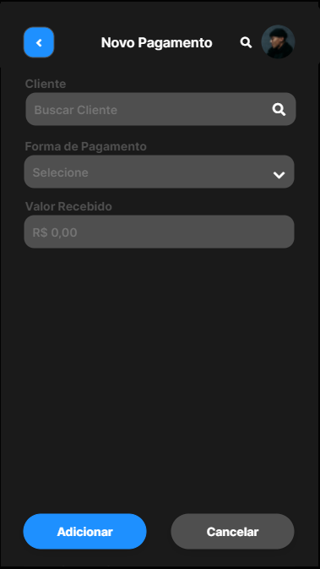
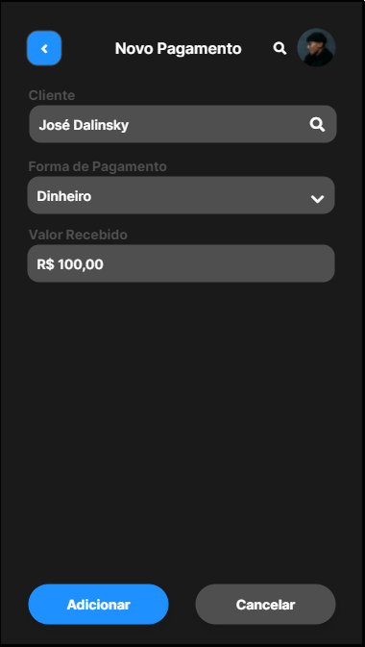
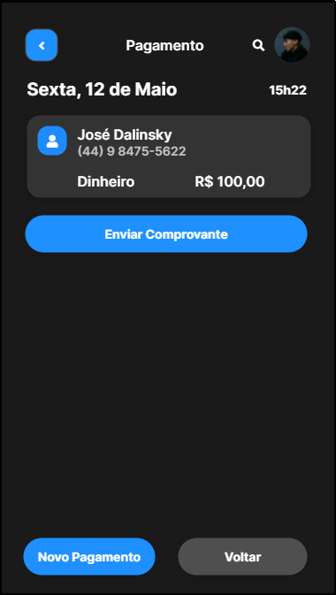
Recursos – Emissão de Pagamento

Slide 15
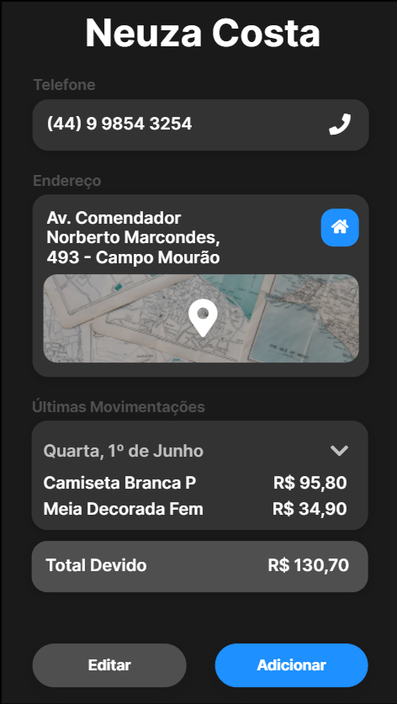
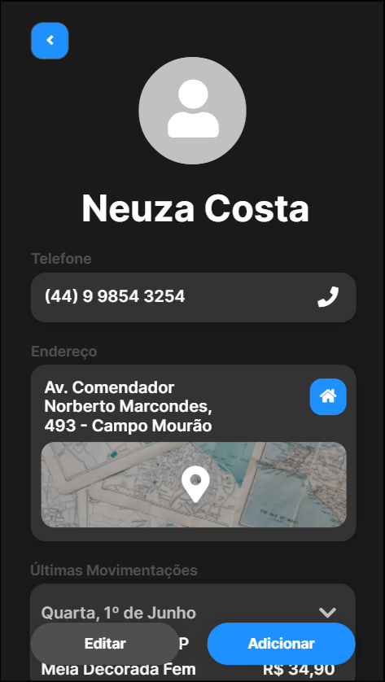
Recursos – Consulta de Dados

Slide 16
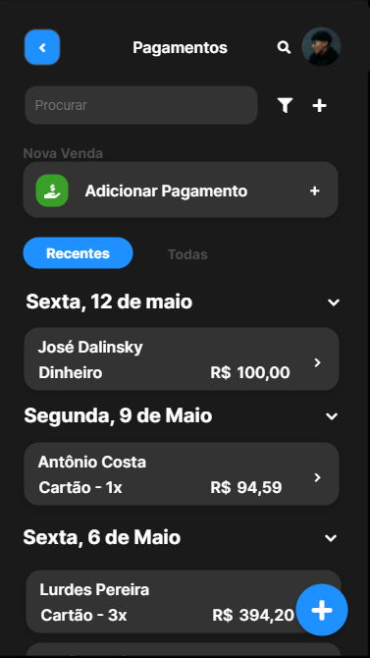
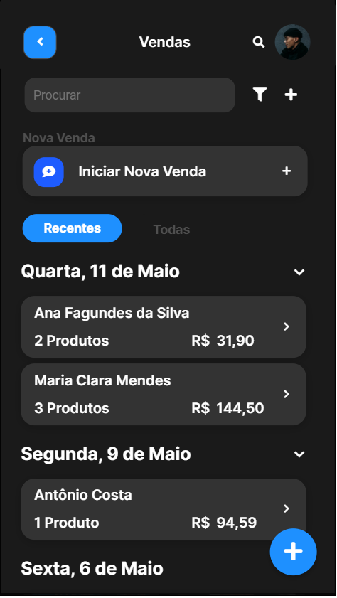
Recursos – Consulta de Dados

